Slide 1
Architettura del Software
A.A. 2023/2024
Università degli Studi di Milano-Bicocca
Riccardo Moschi Davide Mazzitelli Luca Loddo

Slide 2
Introduzione
Il progetto si concentra sulla creazione di un sistema di gestione operativa che controlla e monitora una rete di centraline di distribuzione dell’energia elettrica.
Il sistema acquisisce, attraverso dei sensori, dati in tempo reale dalle singole centraline, li analizza e reagisce a situazioni anomale contattando il servizio tecnico centrale che interverrà attraverso i suoi operatori.
Questo sistema ha anche il compito di implementare nuove politiche di distribuzione in base ai dati acquisiti.

Slide 3
Assunzioni
Prima di analizzare le varie architetture, effettuiamo delle considerazioni che ci aiuteranno nei vari processi decisionali

Slide 4
Assunzioni
[INSERIRE UNA O PIU’ SLIDES PER LE ASSUNZIONI]

Slide 5
Architettura del Problema
In questa fase analizziamo quali sono gli attori, i loro casi d’uso e le interazioni che ne derivano (attività)

Slide 6
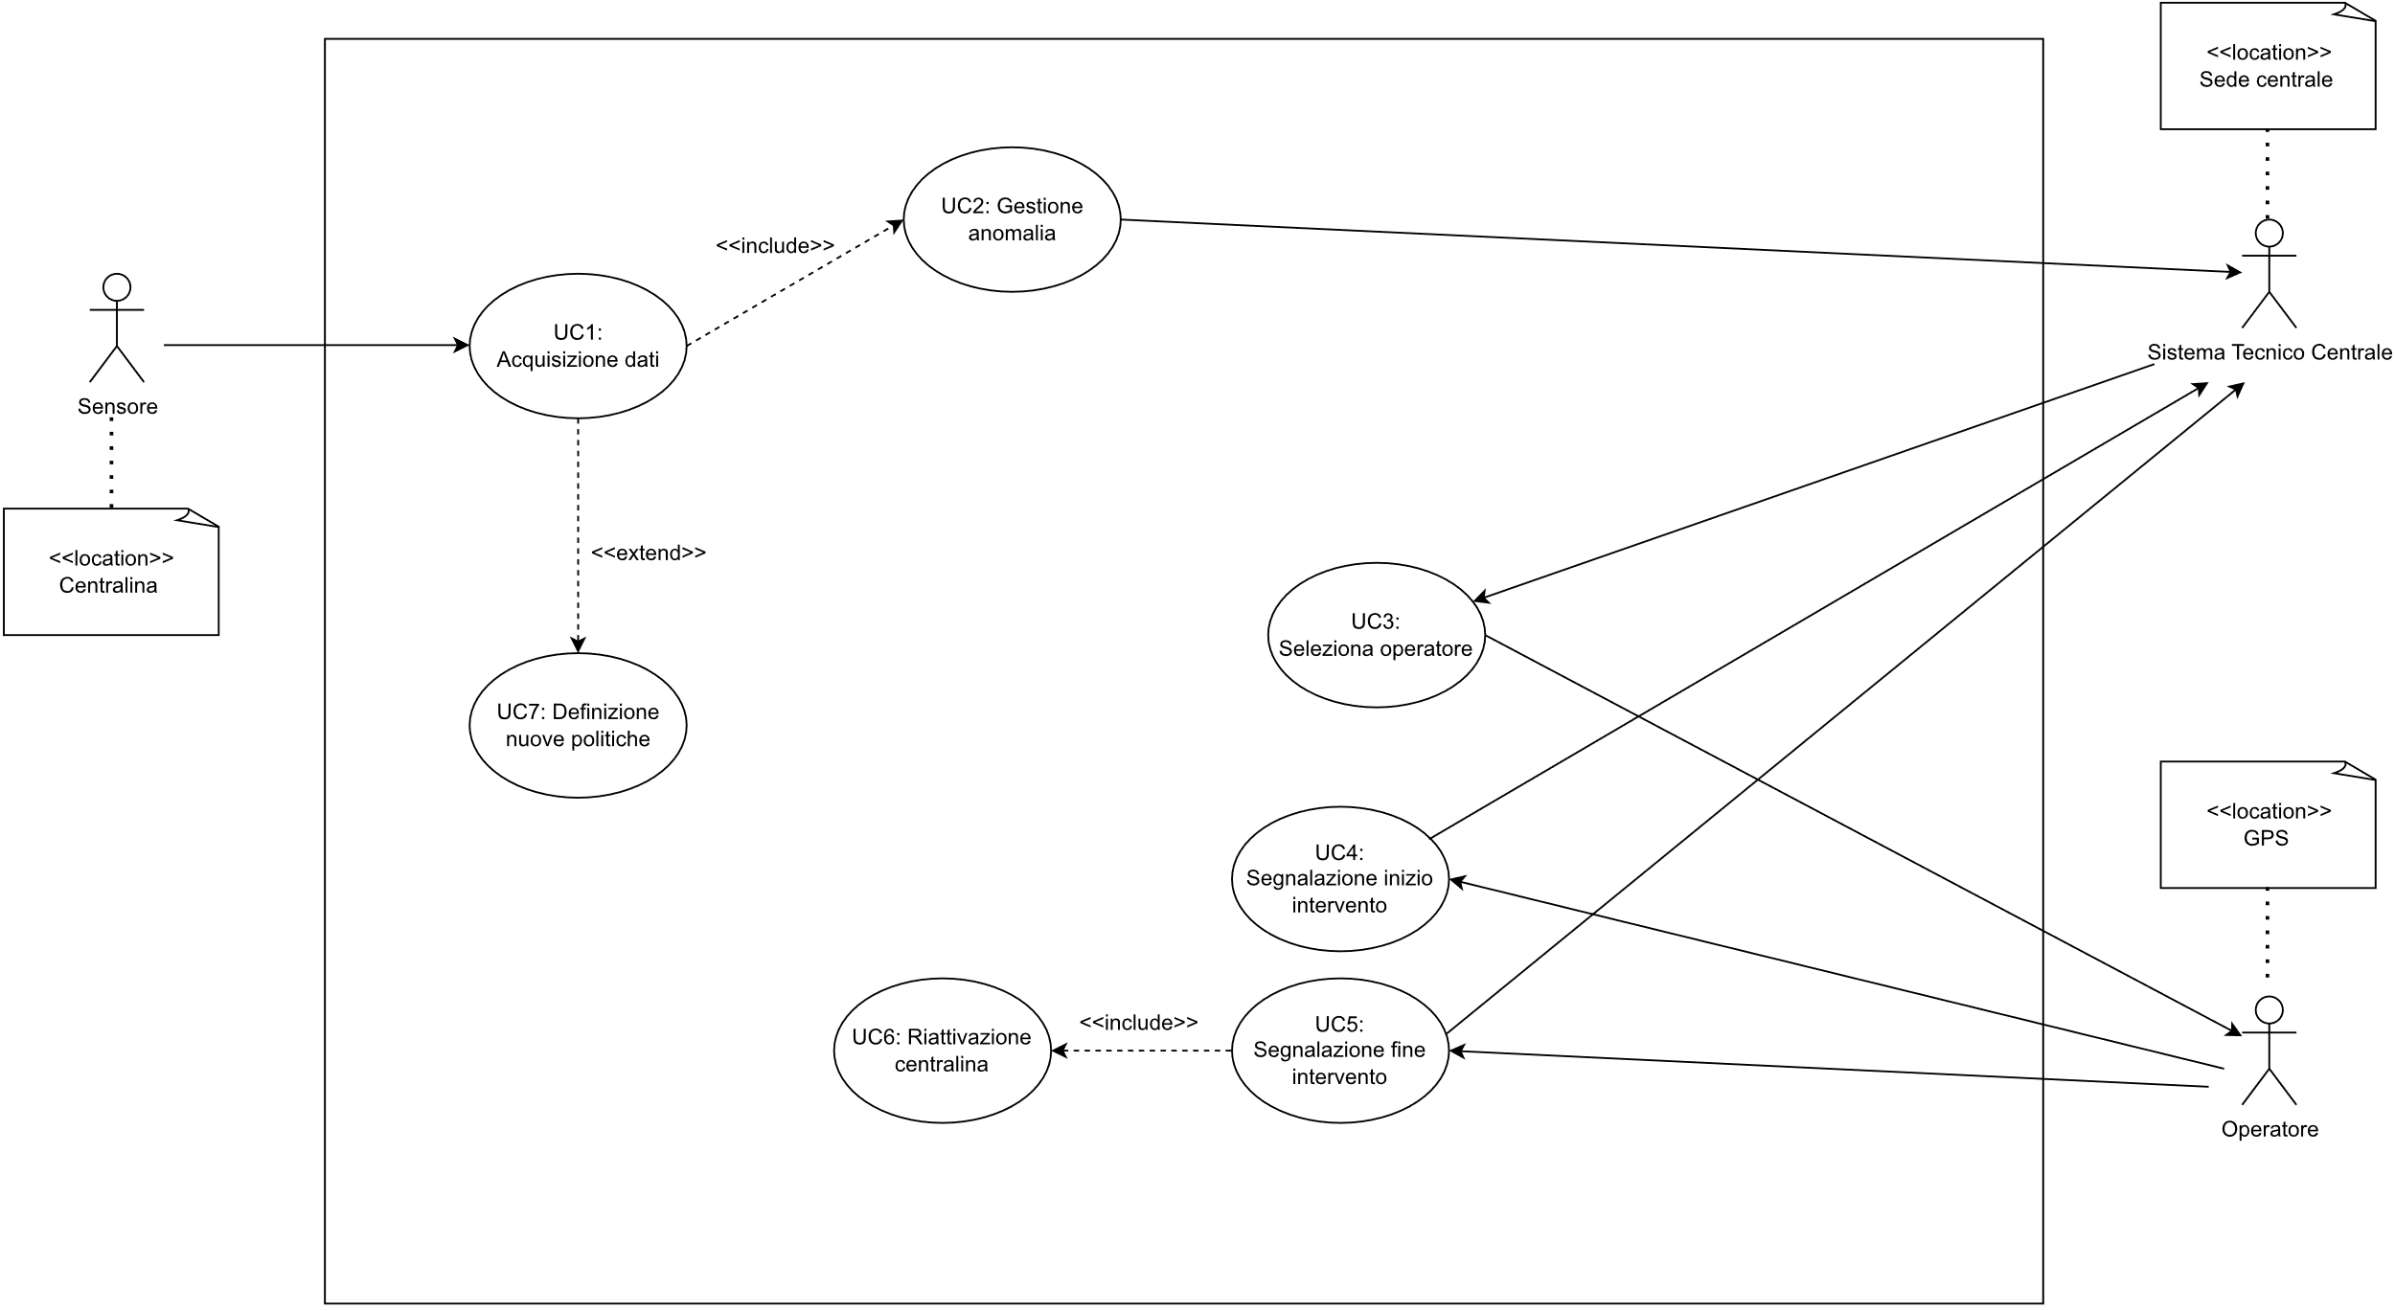
Diagramma dei casi d’uso

Slide 7
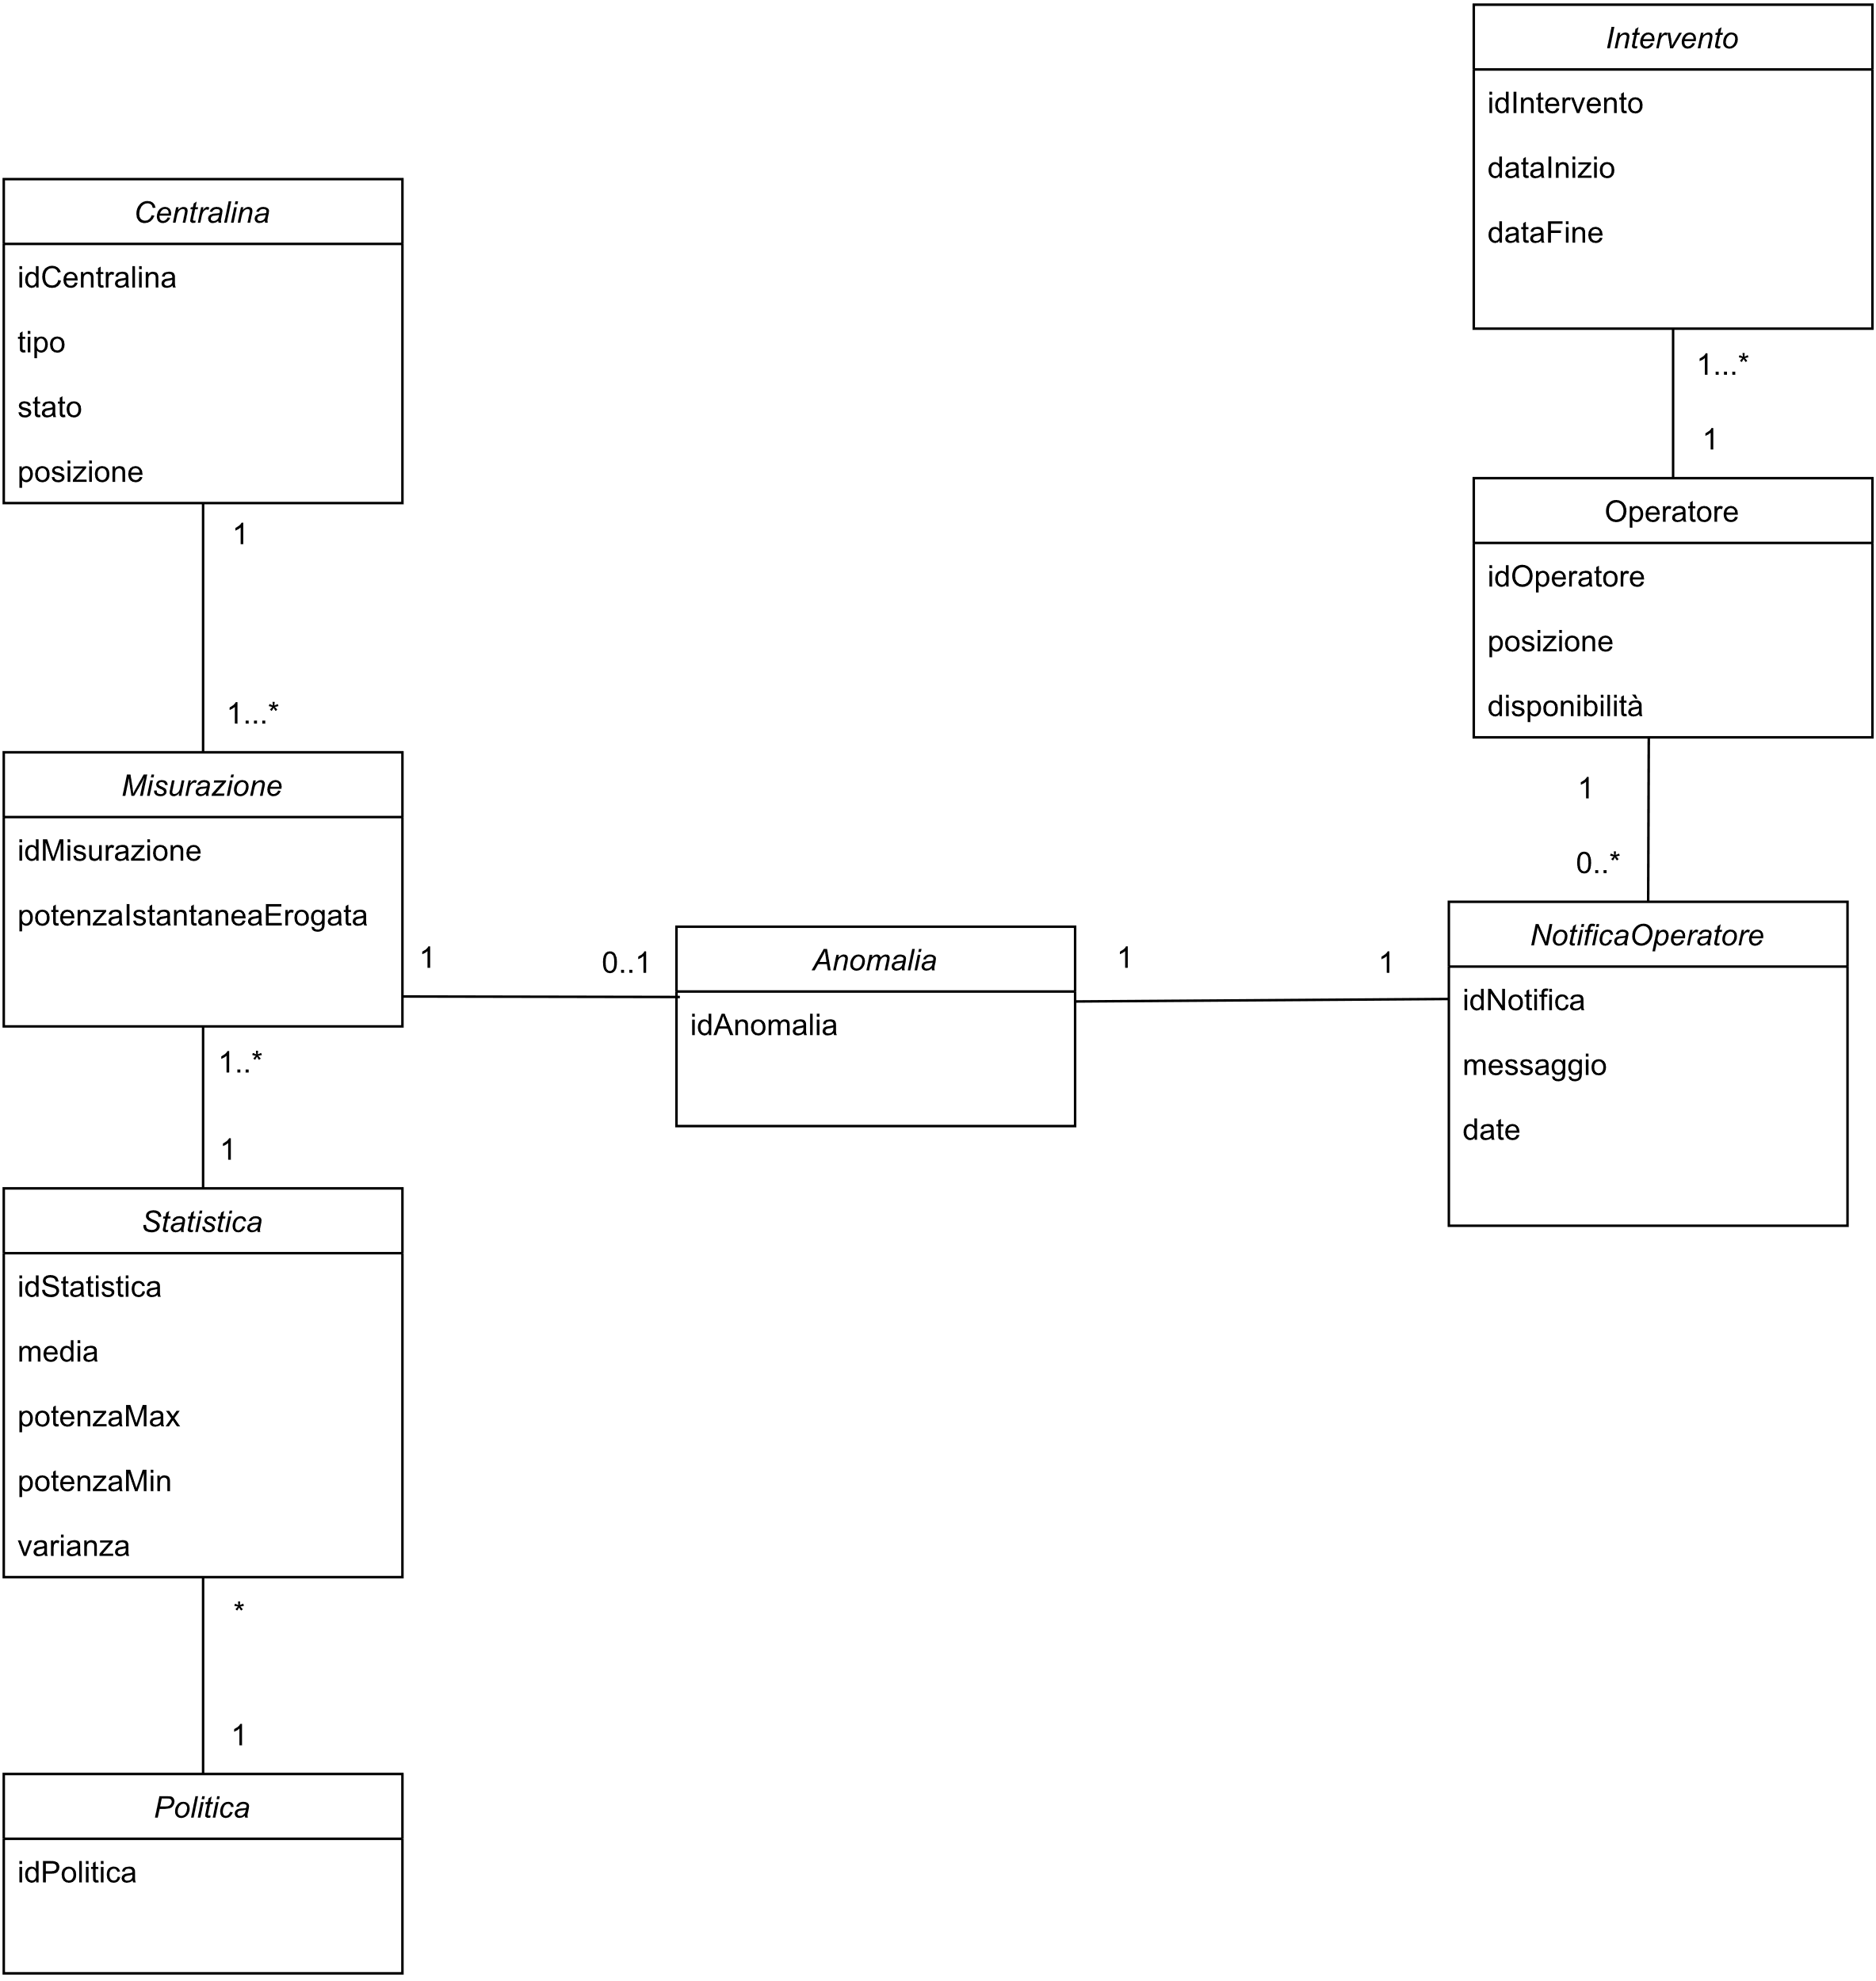
Diagramma delle classi

Slide 8
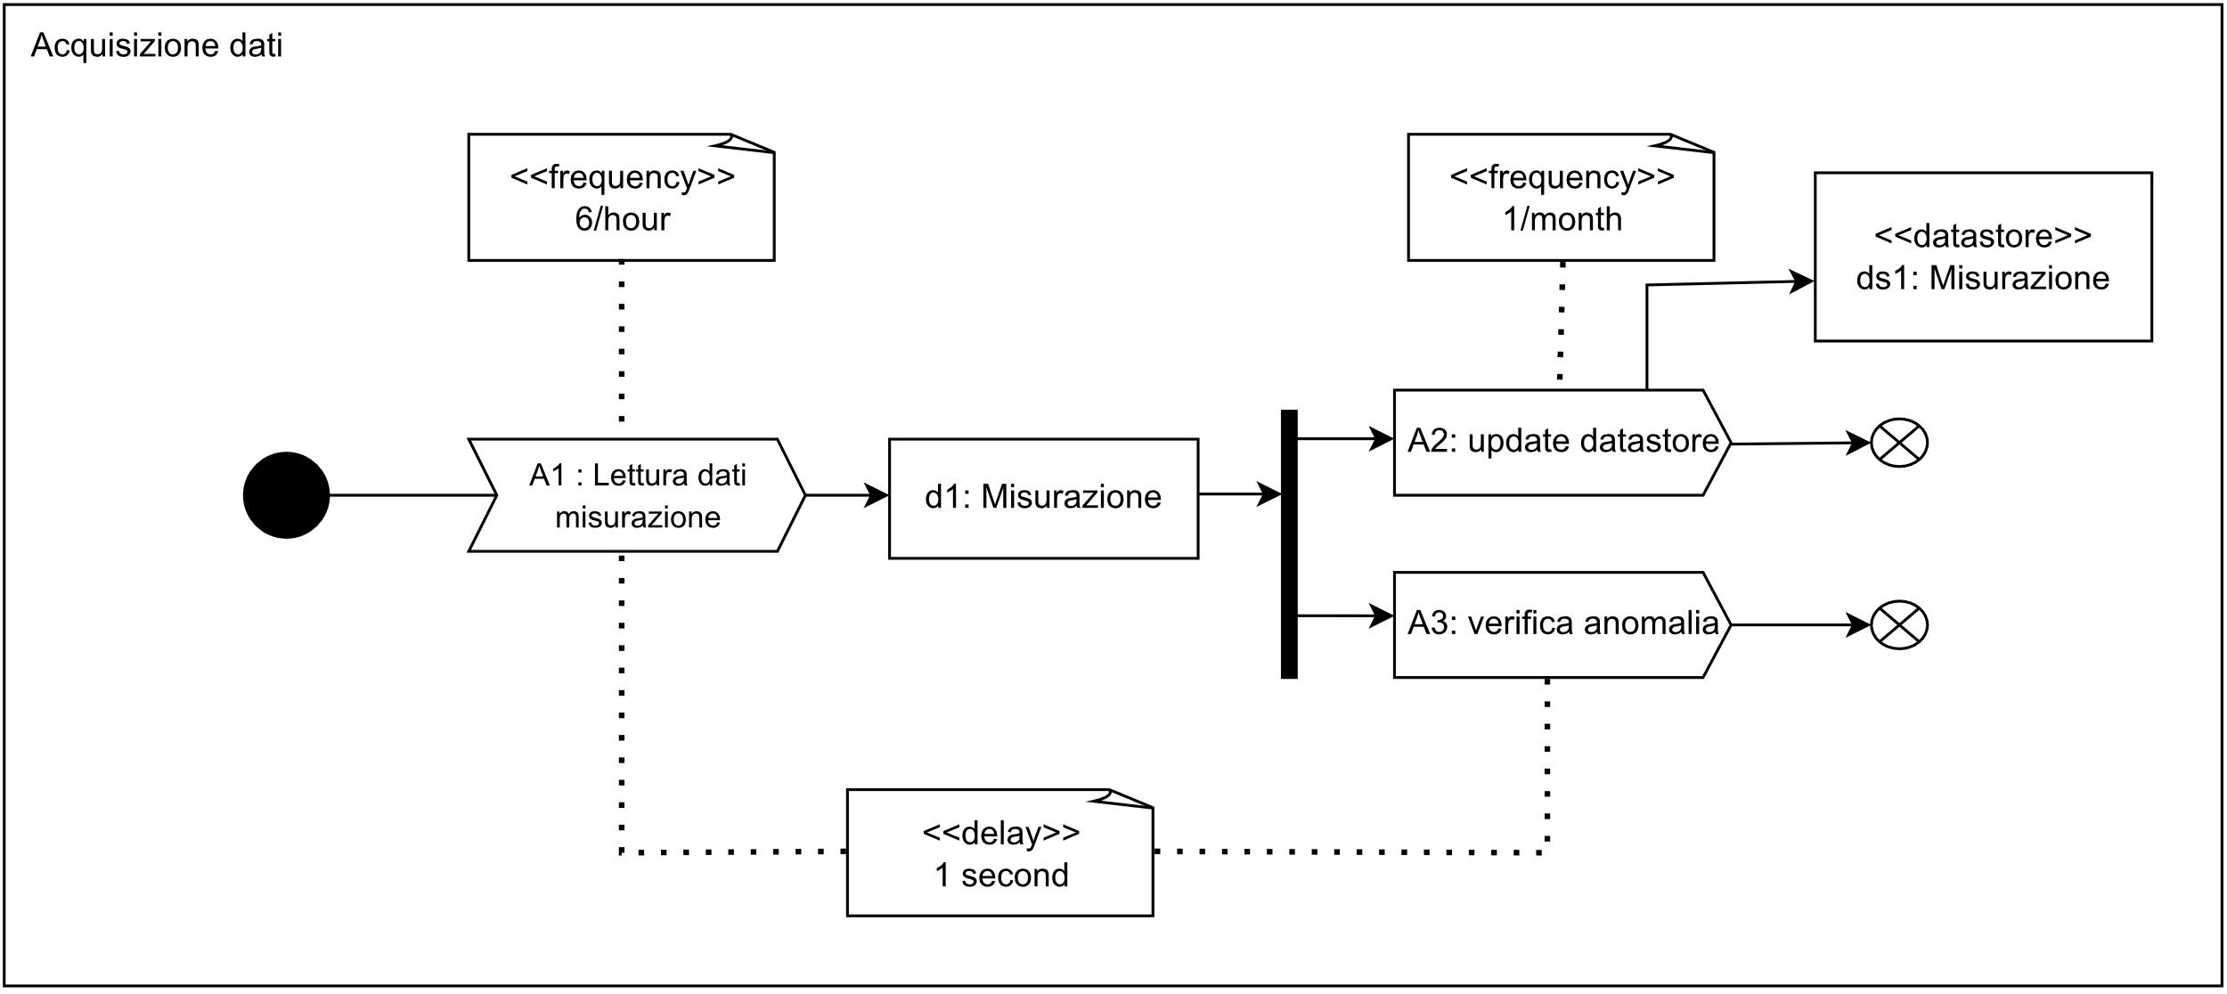
Diagramma delle attività

Slide 9
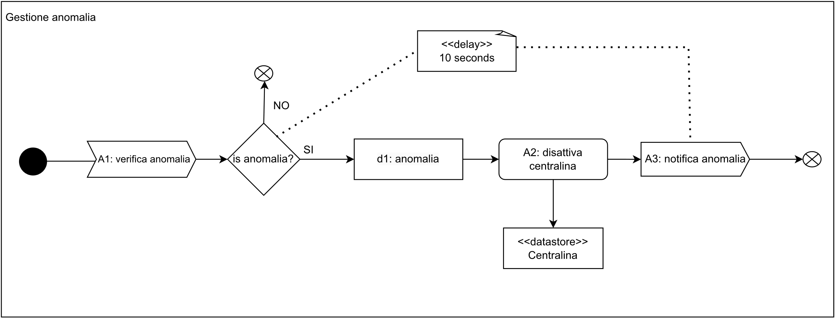
Diagramma delle attività

Slide 10
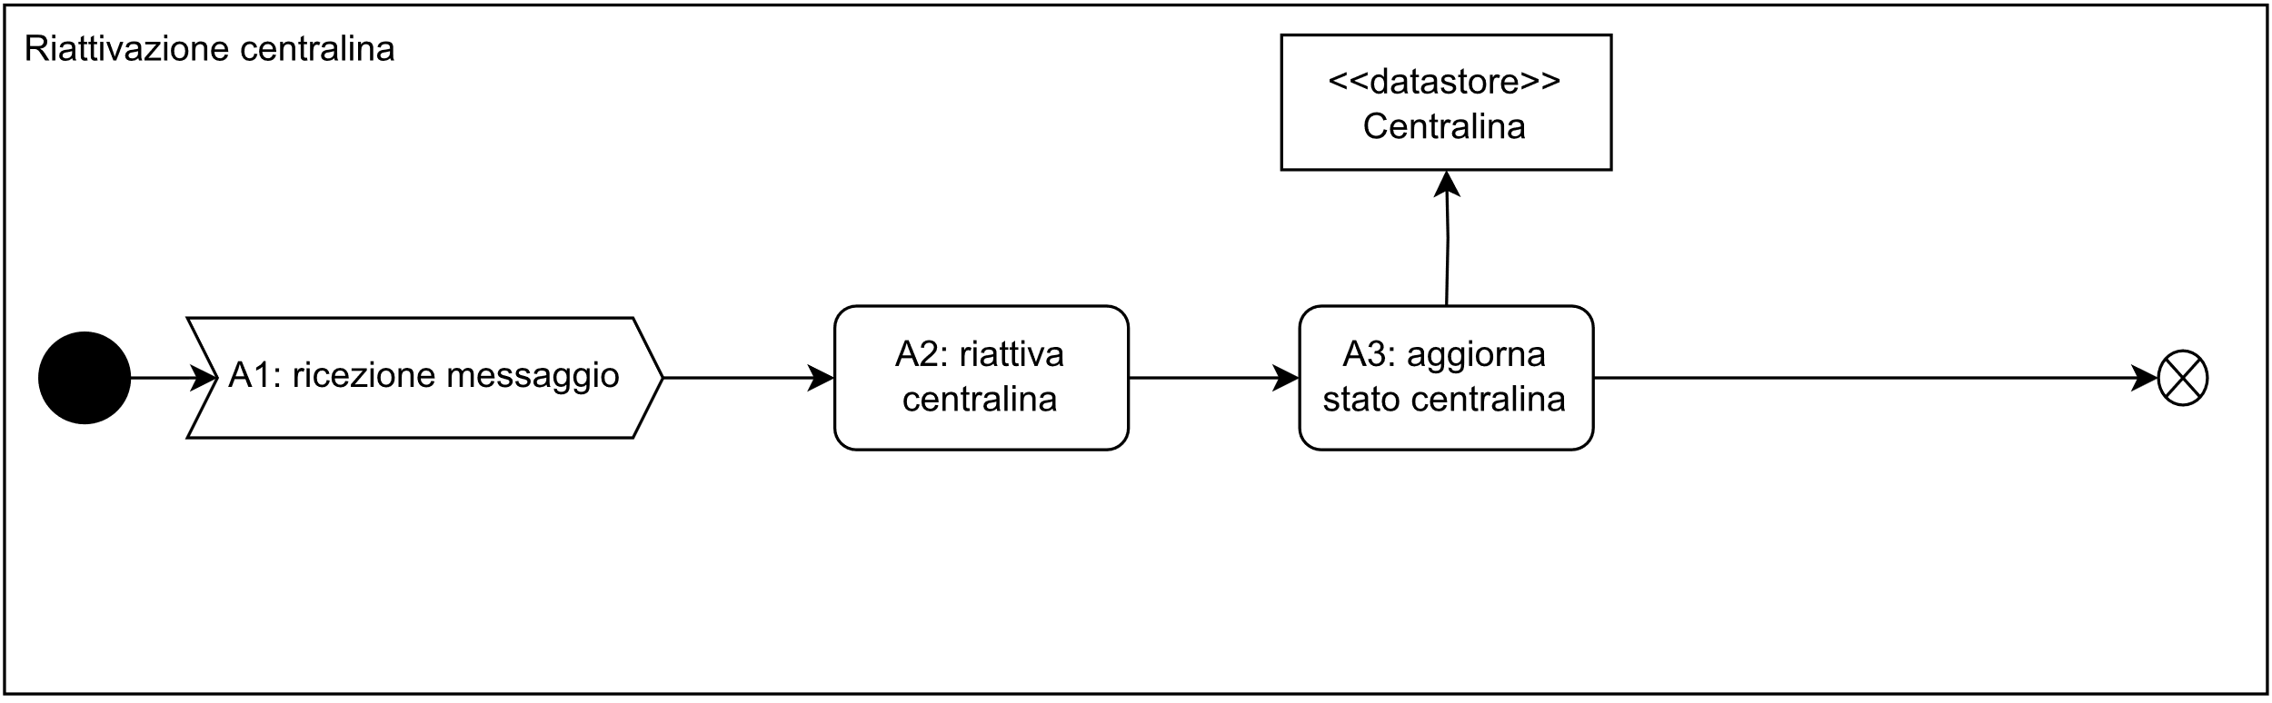
Diagramma delle attività

Slide 11
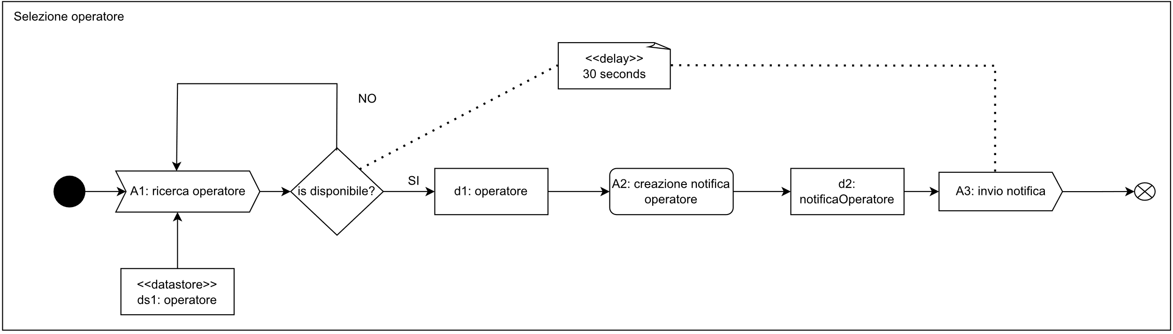
Diagramma delle attività

Slide 12
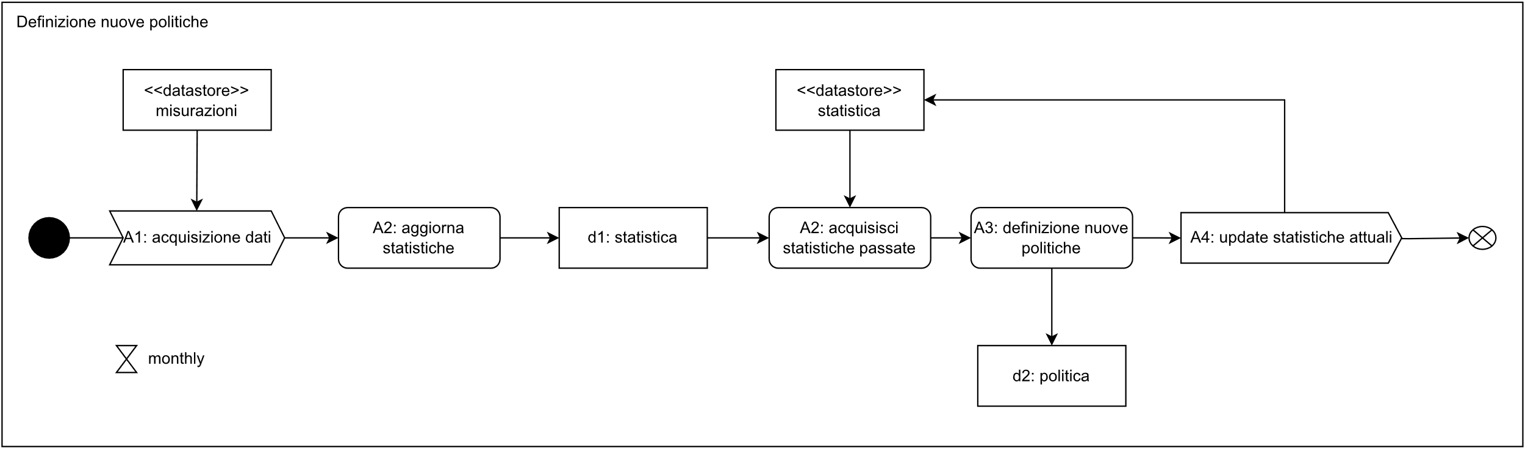
Diagramma delle attività

Slide 13
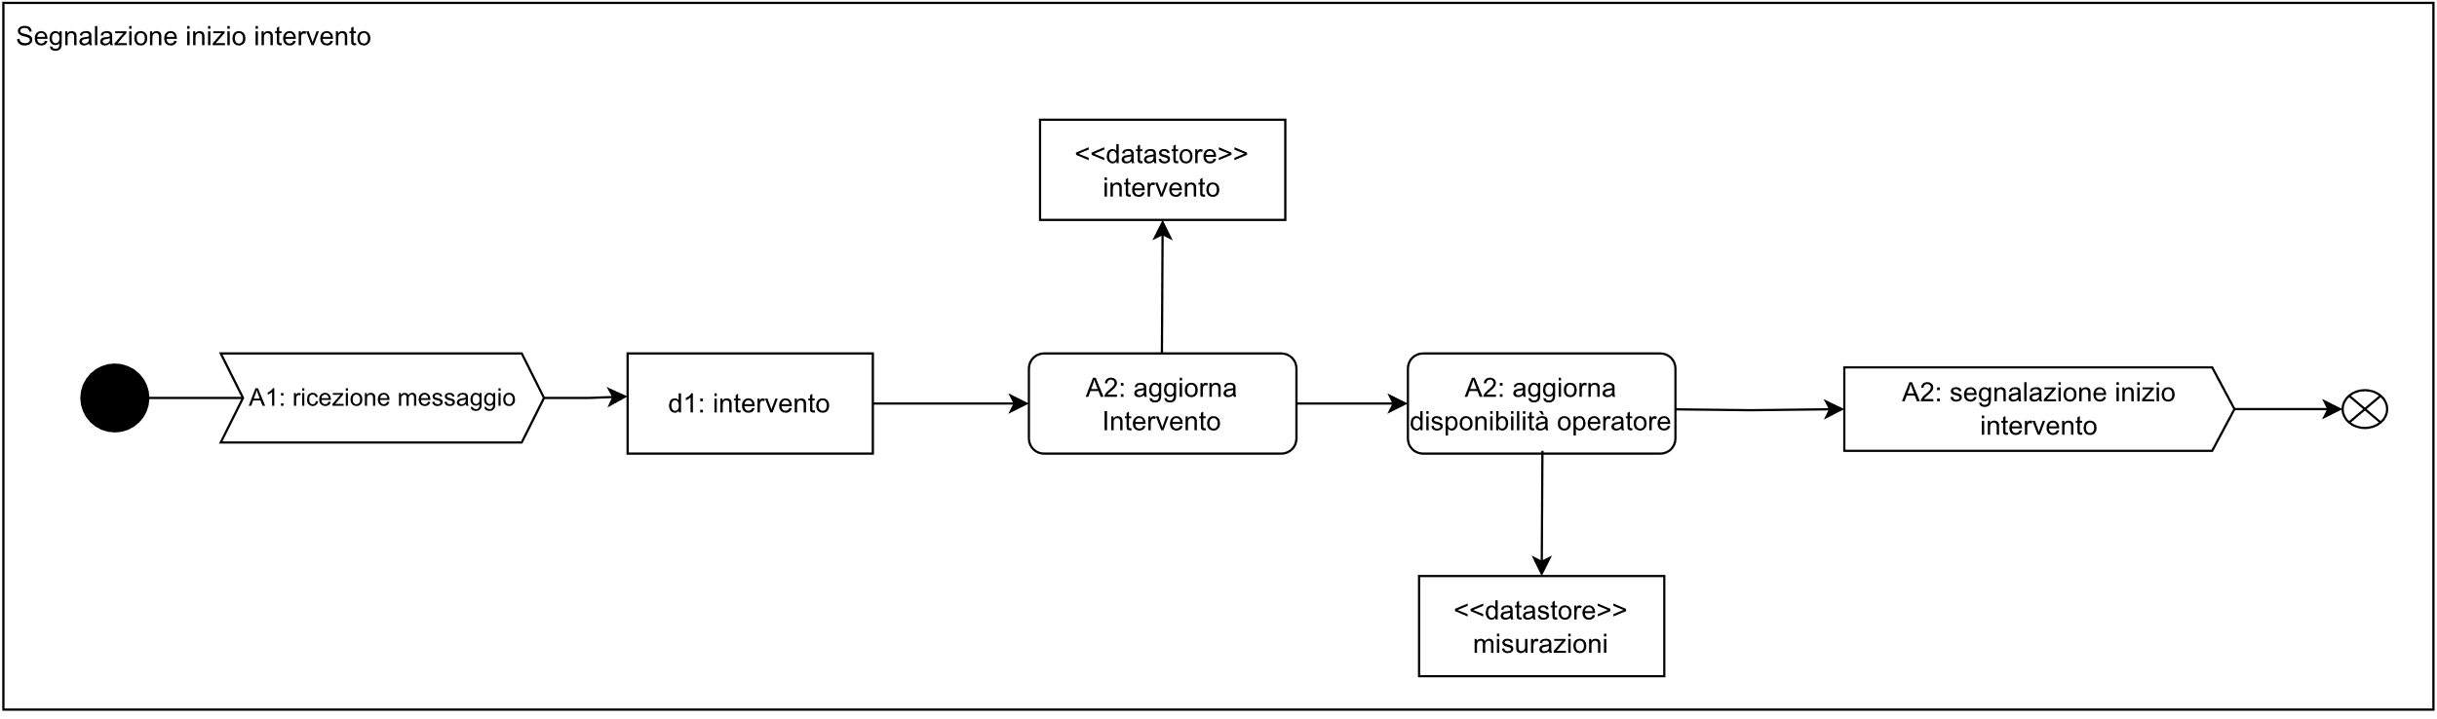
Diagramma delle attività

Slide 14
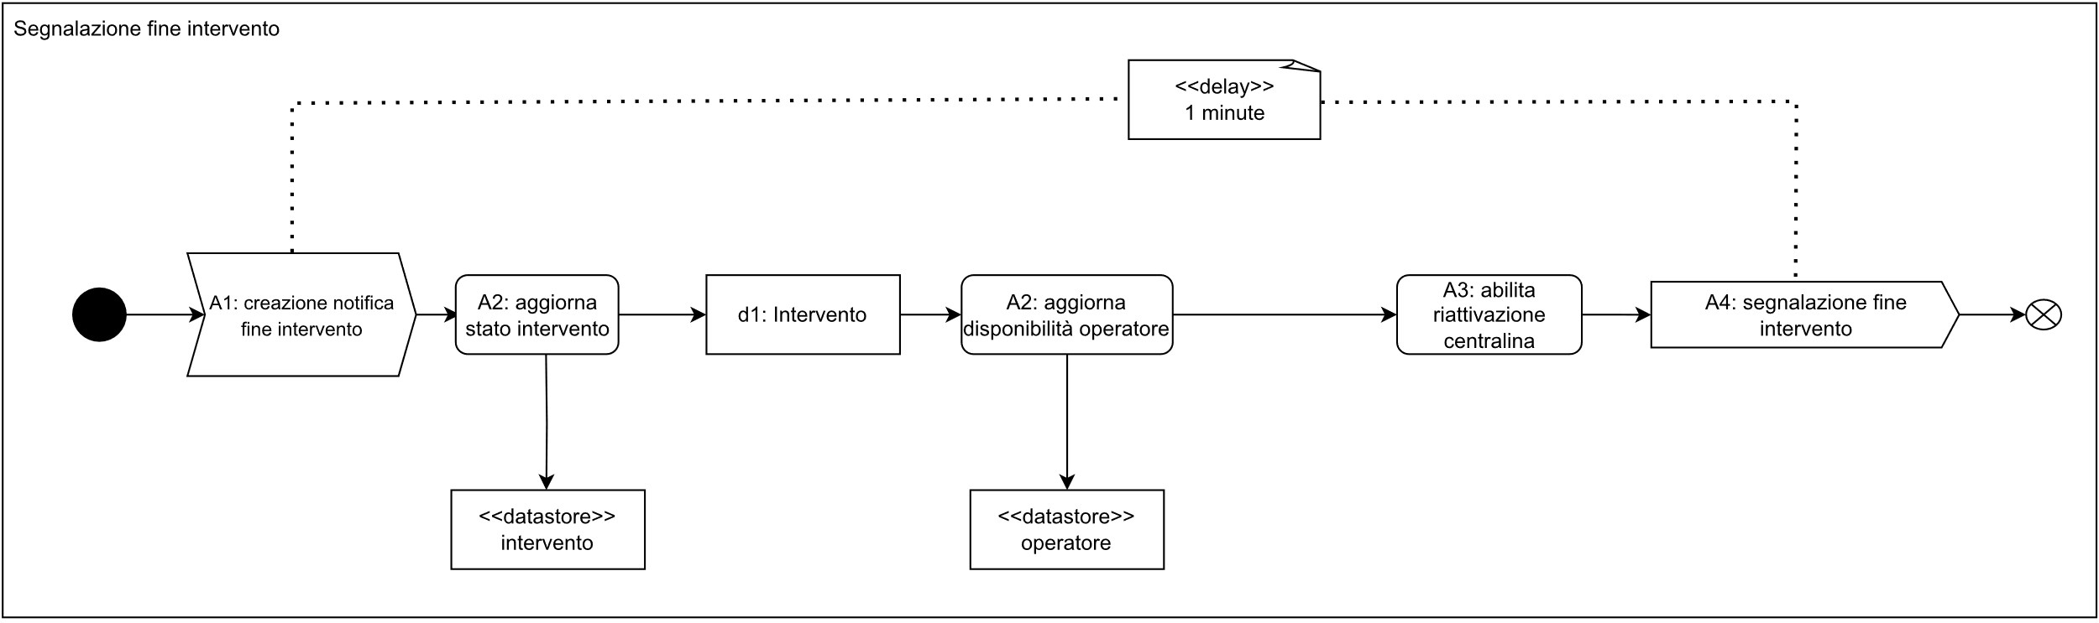
Diagramma delle attività

Slide 15
Architettura Logica
In questa fase descriviamo le componenti logiche, implementandole in due architetture di esempio, dalle quali calcolare due footprint

Slide 16
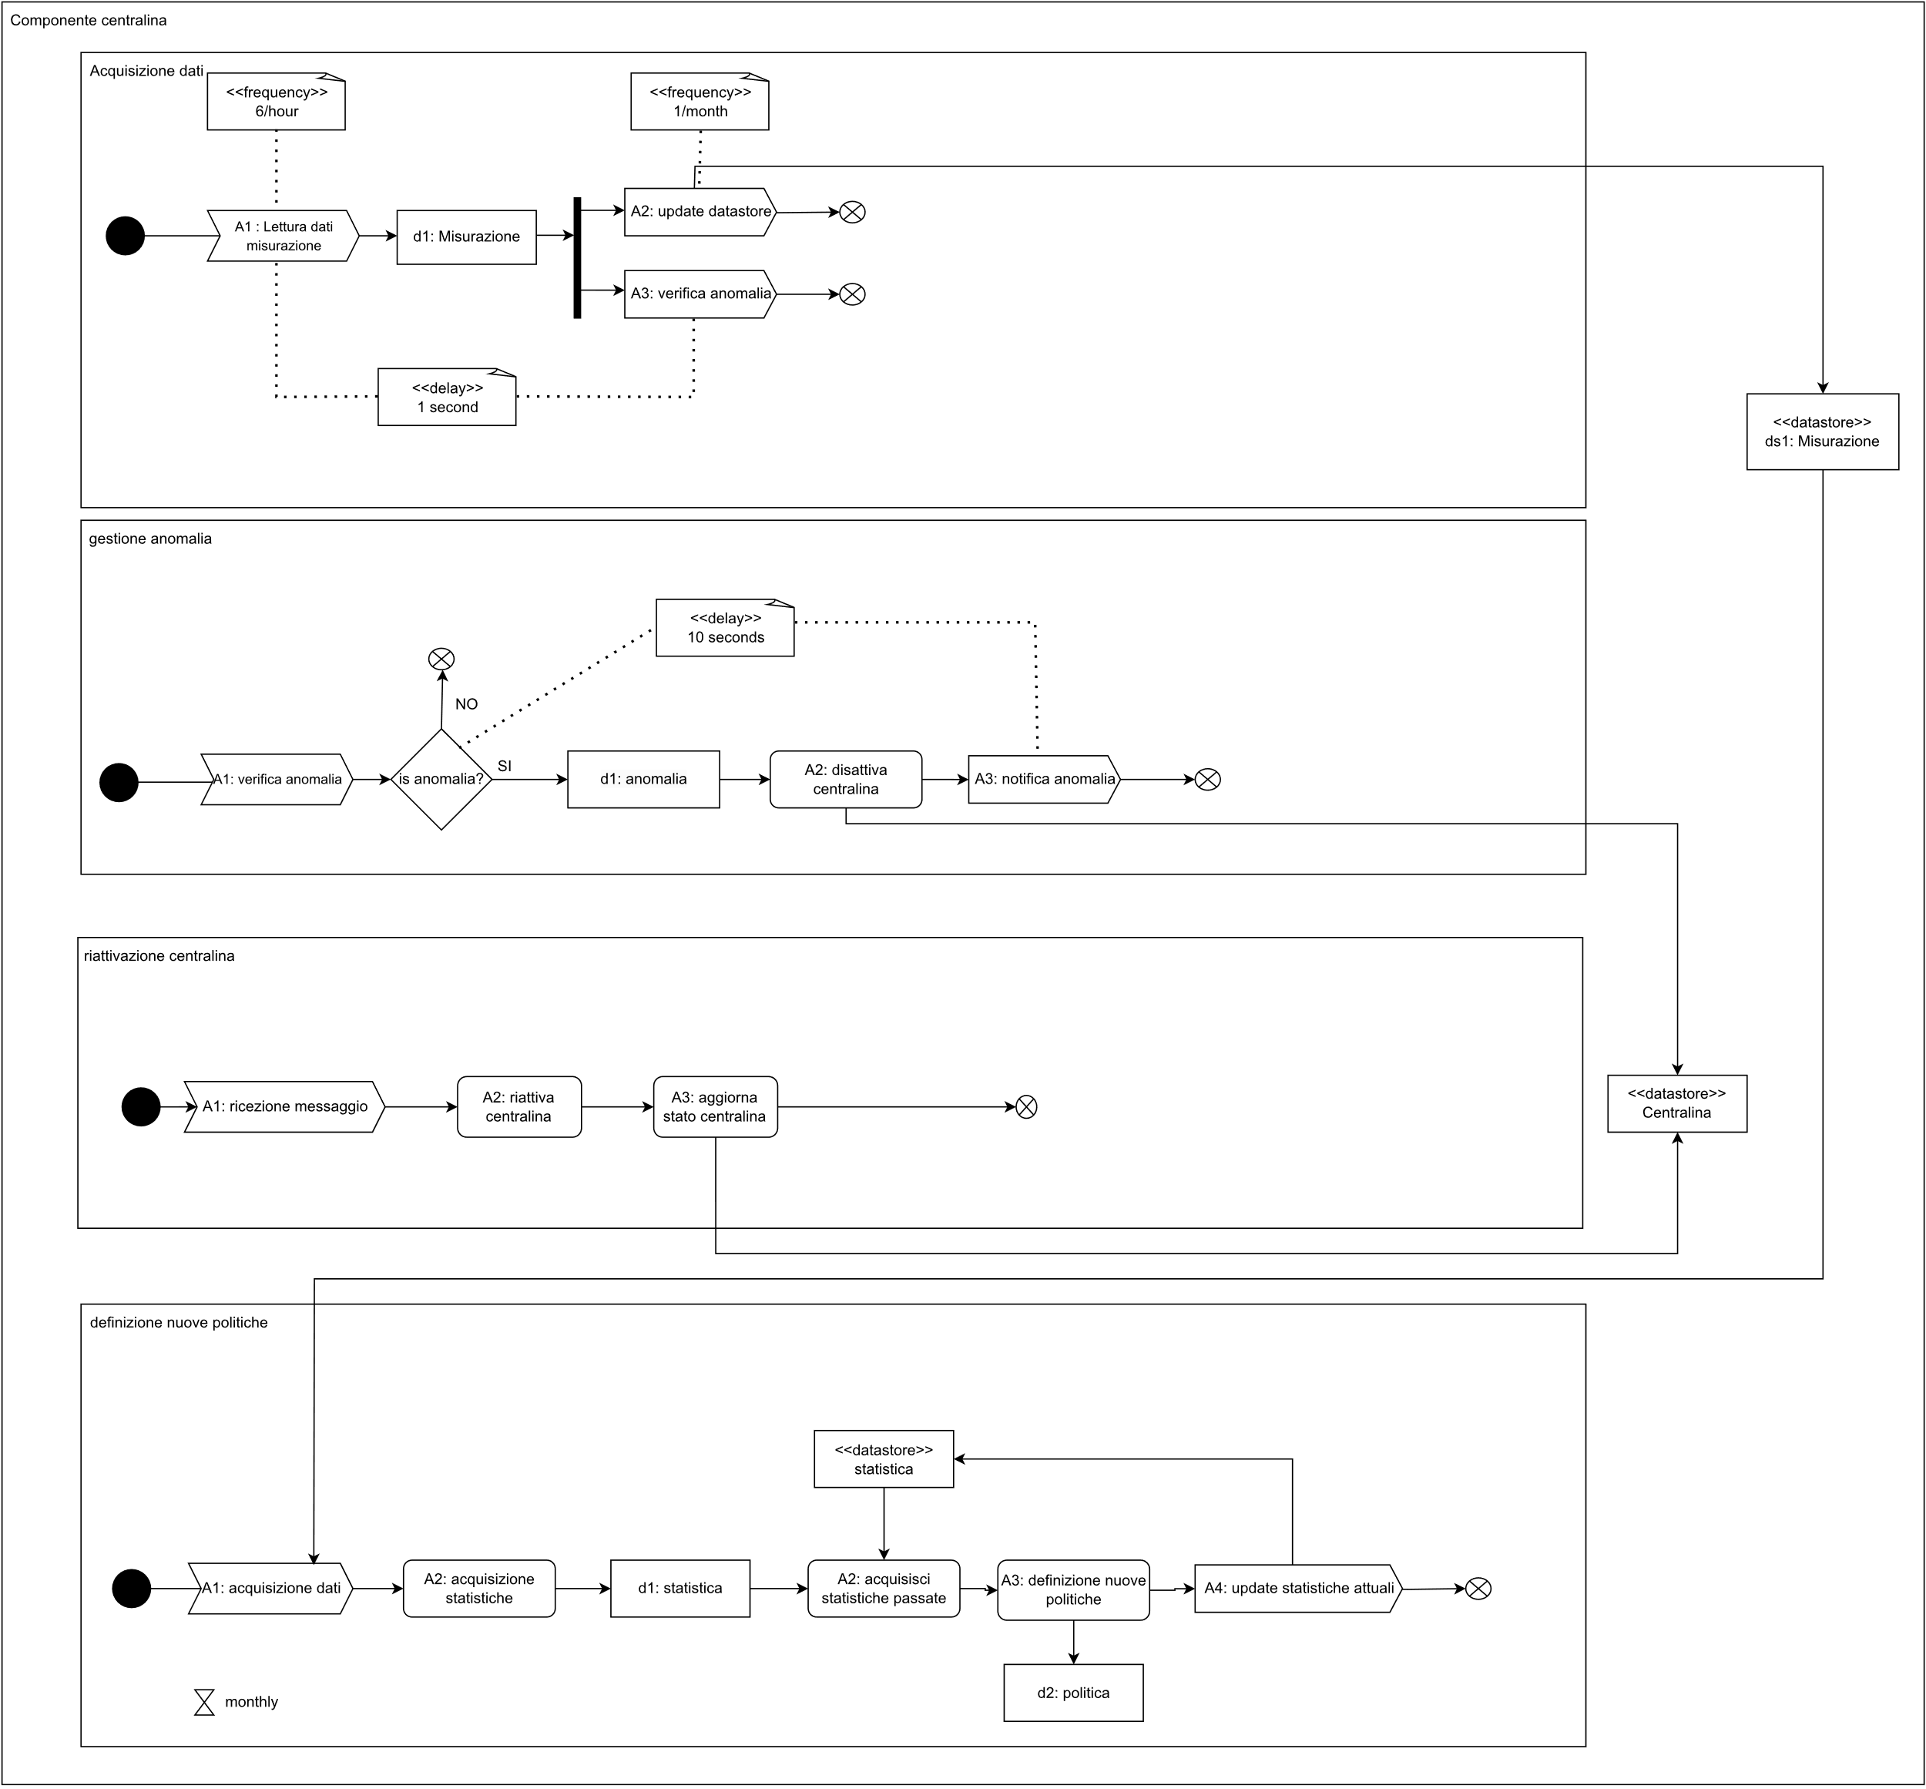
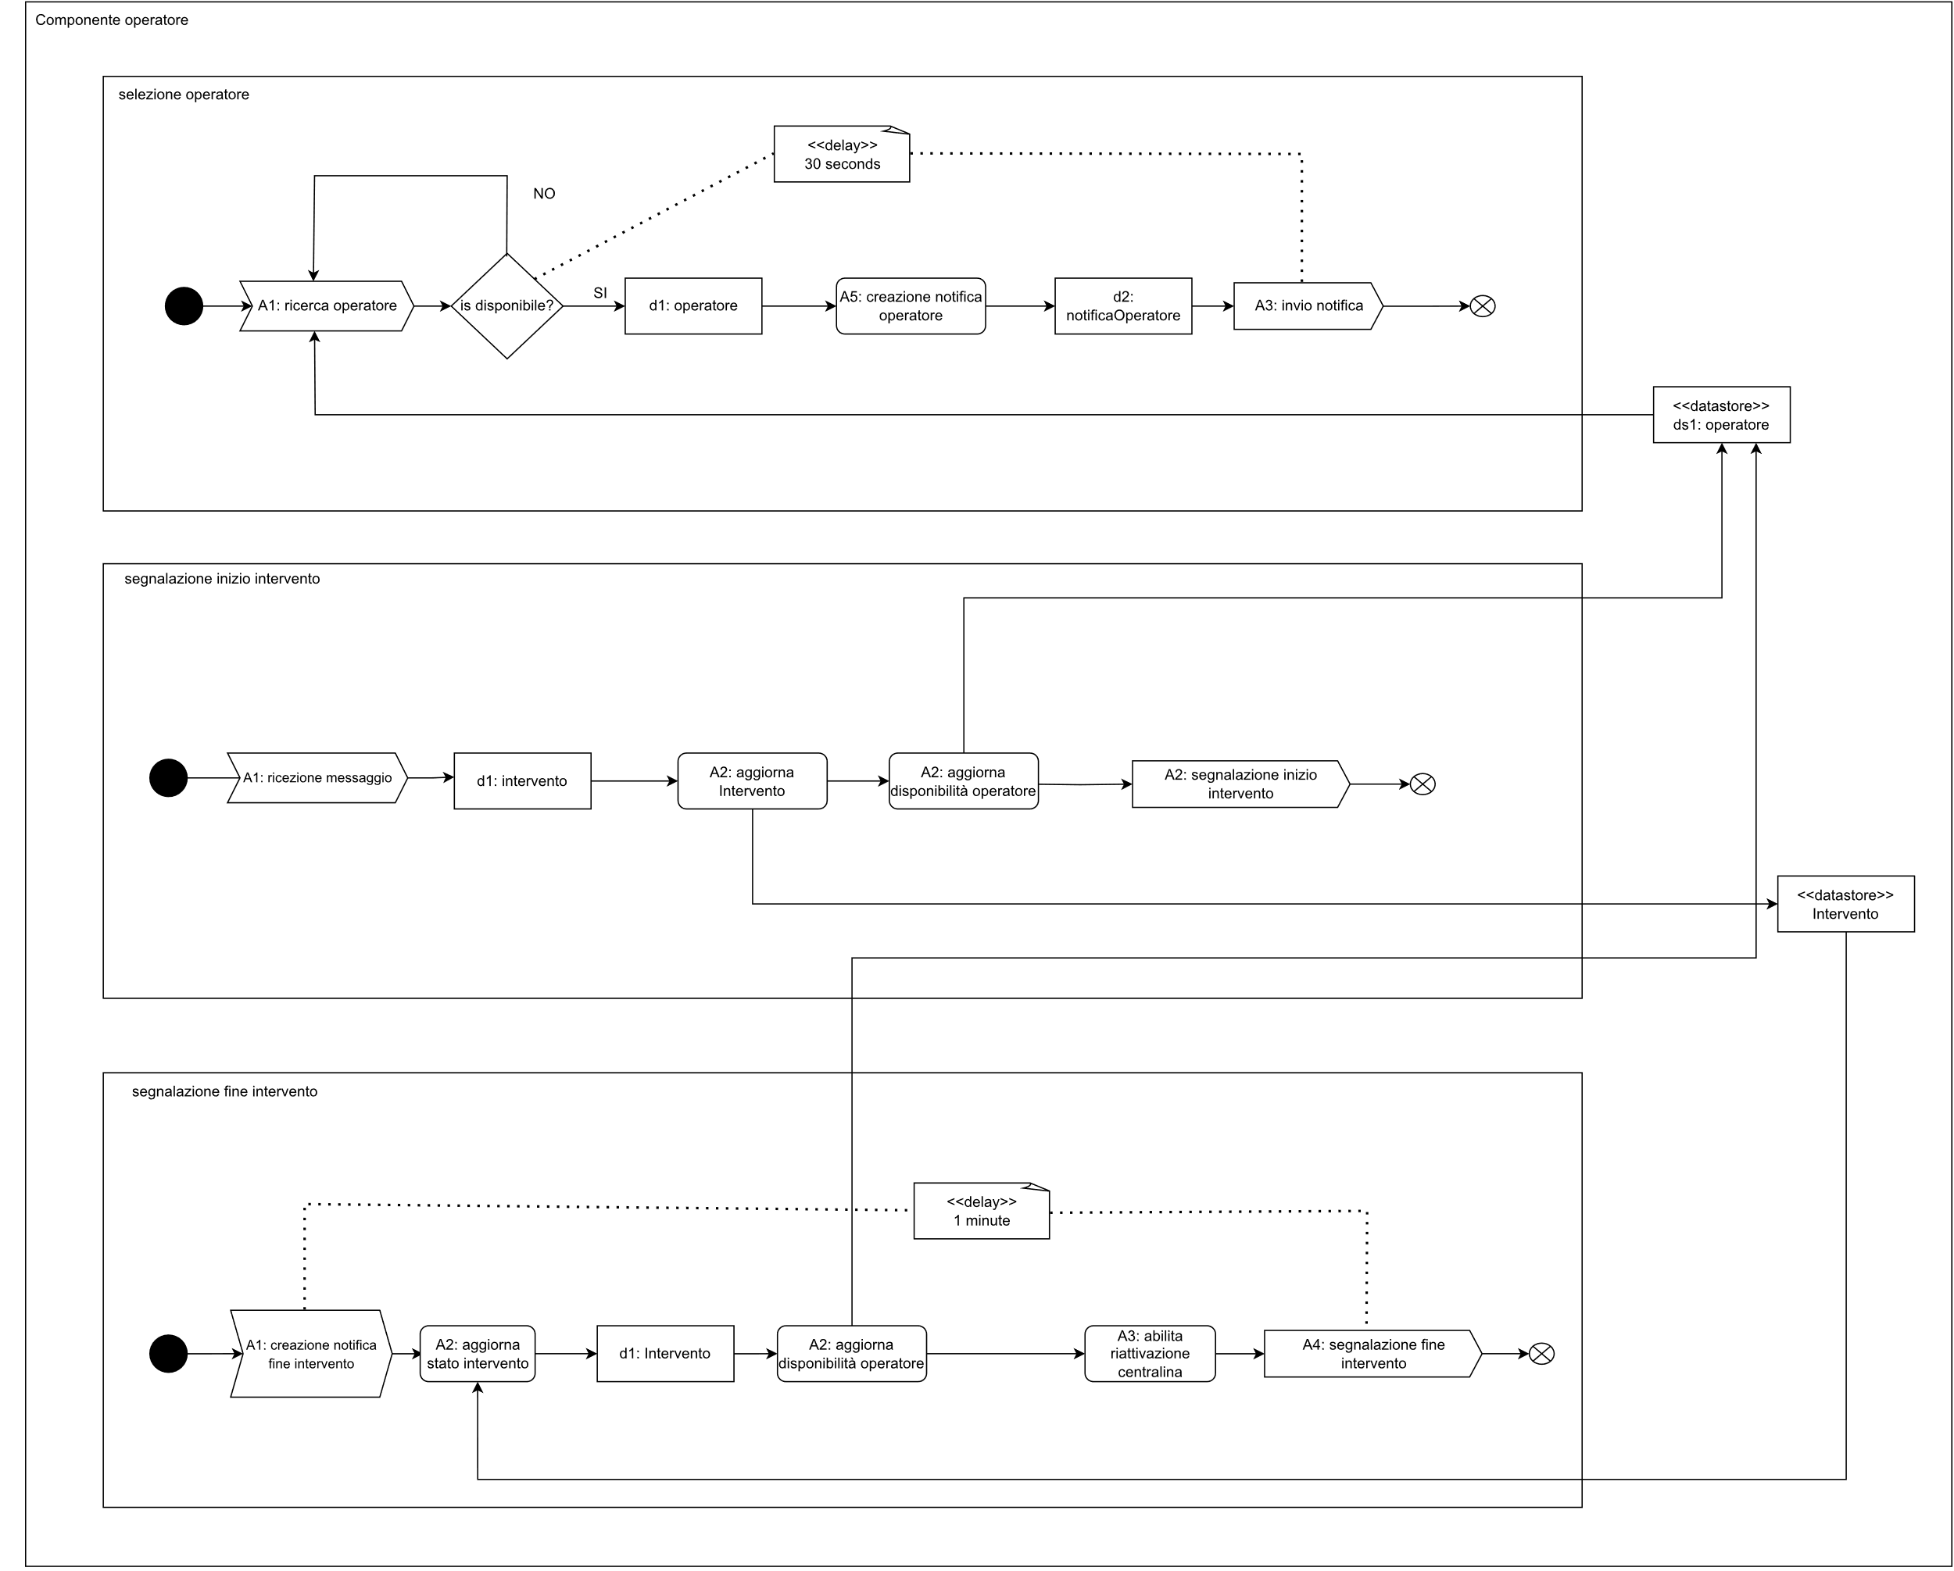
Architettura Logica 1

Slide 17
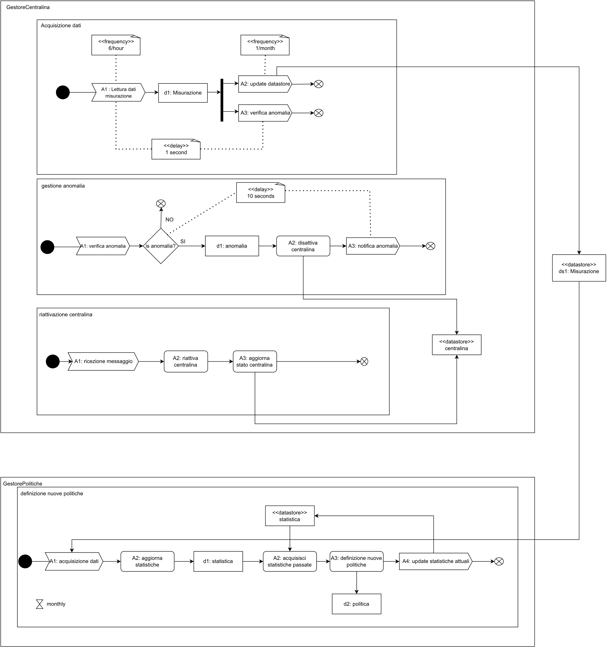
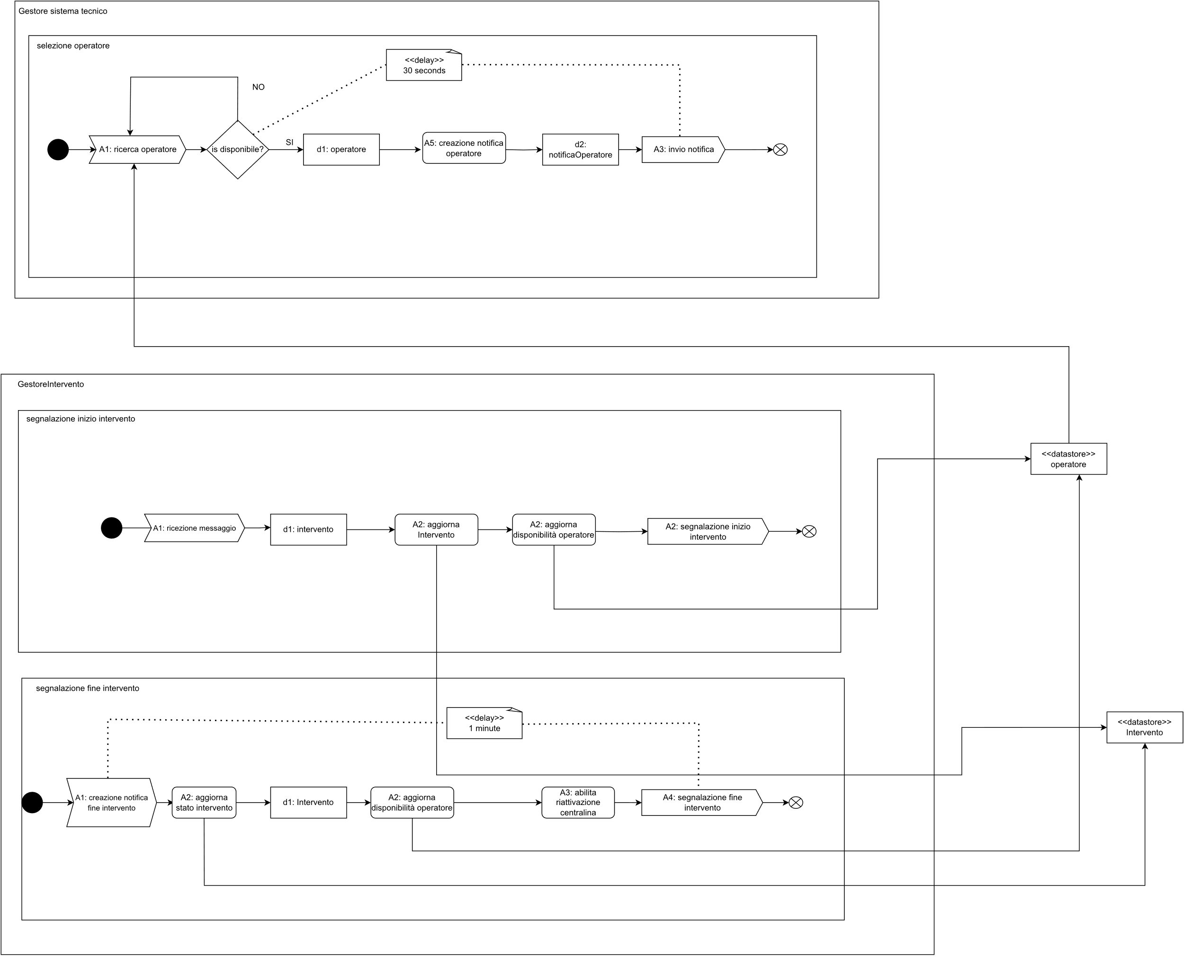
Architettura Logica 2

